Slide 1

Отчет о работе отделения ортопедии
в плане внедрение новых
высокотехнологичных
методов лечения
А.Б. Слободской

Slide 2
Ортопедическое отделение создано в ГУЗ ОКБ с 1.05.07, согласно приказа МЗО и СП Саратовской области № 475 от 17.04.07
Реально отделение работает
с 01.03.2006

Slide 3
Штаты отделения
Заведующий – 1
Врачи – 5
Средний мед. персонал – 10
Младший мед. персонал – 10
Укомплектованность - 100%
- Сертификаты специалиста – 100%
Квалификационные категории: высшая – 1; первая – 3
Доктор мед. наук – 1, кандидат мед. наук – 1.
Обучение в 2005, 2006, 2008 и 2014 гг – на базе РосНИИТО им Р.Р. Вредена (С.Петербург) и
на базе ЦИТО им. Н.И. Приорова (Москва)
Стажировки в зарубежных клиниках:
Медицинском центре «Ранбаум» (Израиль) в 2005 и 2007 г.г.
Клинике ортопедии Дерпского мед. университета (Венгрия) в 2006 г.
Клинике ортопедии г. Ричмонда (Англия) в 2010 г.
Эндо-клинике г. Гамбурга (Германия) в 2012 г

Slide 4
Эндопротезирования крупных суставов (синий цвет –
общее число операций, красный цвет – по федеральным квотам)

Slide 5
Первичное эндопротезирование тазобедренного сустава

Slide 6
Ревизионное эндопротезирование тазобедренного сустава

Slide 7
Первичное эндопротезирование коленного сустава

Slide 8
Ревизионное эндопротезирование коленного сустава

Slide 9
Онкологическое эндопротезирование коленного и
тазобедренного сустава

Slide 10
Первичное эндопротезирование плечевого сустава

Slide 11
Первичное эндопротезирование локтевого сустава

Slide 12
Общее число эндопротезирований суставов (3641)

Slide 13
-Возраст больных – от 18 до 94 лет
- Средний возраст – 67,7 лет
- Сопутствующая патология – 93,2% пациентов
- Операции при диспластическом,
посттравматическом коксартрозе,
врожденном вывихе ГБК, др. врожденной и
приобретенной патологии ТБС – 310 (23,5%)
- ТЭП после предшествующих операций на тазобедренном суставе – 254. Из них после
1 – 138; 2 – 75; 3 – 29; 4 – 7; 5 – 3; 7 - 2

Slide 14
Характер осложнений после эндопротезирования тазобедренного сустава | Количество (в числителе – абсолютные числа, в знаменателе – проценты)
Гнойно – воспалительные - ранние - поздние (от 6 мес. до 7 лет) | 2/0,08% 14/0,56%
Вывихи головки эндопротеза | 31/1,24%
Перипротезные переломы | 4/0,16%
Послеоперационные невриты | 6/0,24%
ТЭЛА, инфаркты | 5/0,20%

Slide 15
Характер осложнений после эндопротезирования коленного сустава | Количество (в числителе – абсолютные числа, в знаменателе – проценты)
Гнойно – воспалительные - ранние - поздние (от 6 мес. до 7 лет) | - /- 4/0,46%
Перипротезные переломы | -
Послеоперационные невриты | 3/0,35%
ТЭЛА, инфаркты | 2/0,23%

Slide 16
НОВЫЕ МЕТОДЫ ДИАГНОСТИКИ И ЛЕЧЕНИЯ ПРИМЕНЯЕМЫЕ В ОТДЕЛЕНИИ.
Способ двухэтапного удлинения конечности при эндопротезировании тазобедренного сустава.
Способ замещения стенок вертлужной впадины при ее врожденном или приобретенном дефиците.
Способ лечения внутрисуставных переломов мыщелков плечевой кости.
Способ лечения контрактур и анкилозов локтевого сустава
Способ лечения внутрисуставных переломов мыщелков плечевой кости сочетающихся с
переломами локтевой кости.
Способ одномоментного эндопротезирования локтевого сустава и головки лучевой кости.
Способ лечения переломов и переломовывихов хирургической шейки плечевой кости.
Способ лечения застарелых вывихов головки плечевой кости.
Способ лечения переломов хирургической шейки и головки плечевой кости, сочетающихся с
переломами проксмального отдела диафиза плечевой кости.
Способ лечения латеральных, межмыщелковых и чрезмыщелковых переломов бедренной кости.
Способ интраоперационной навигации положения ножки эндопротеза плечевого сустава
Способ дооперационного определения размеров головки эндопротеза плечевого сустава
Способ замещения обширных дефектов костей составляющих локтевой сустав
Способ биполярного эндопротезирования плечевого сустава
Способ реверсивного эндопротезирования плечевого сустава
Способ оптимизации подготовки пациентов пожилого возраста к операции тотального
эндопротезирования тазобедренного сустава
Способ оптимизации подготовки пациентов пожилого возраста к операции
эндопротезирования плечевого сустава

Slide 17
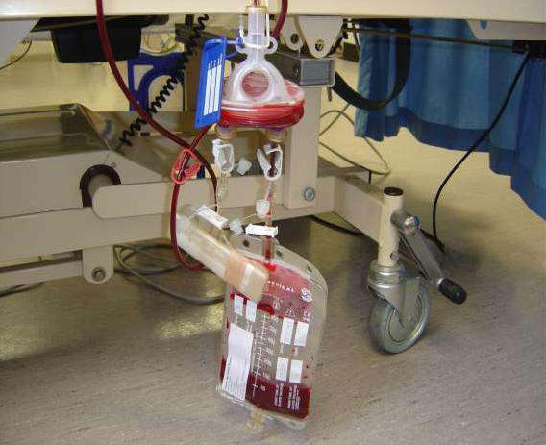
Система для активного дренирования раны и реинфузии аутокрови Celtrans.
2 активных дренажа, 2 фильтра (противотромботический и противожировой) + антибактериальное покрытие стенок + 3 пластиковых емкости для сбора аутокрови по 600 мл
Транексамовая кислота (ингибитор раневого фибринолиза) 250 мг за
30 мин до разреза и 250 мг через 4 часа после операции

Slide 18
Противопоказания к послеоперационной реинфузии
• опухоль в зоне оперативного вмешательства
• попадание местных гемостатиков в пакет для аутогемотрансфузии может
способствовать образованию сгустка в устройстве
Преимуществом метода реинфузии дренажной крови является:
- Снижение риска передачи заболеваний и развития гемотрансфузионных реакций и осложнений
- Простота в использовании, удобство и относительная дешевизна
- Идеальный метод при эндопротезировании коленного сустава с использованием пневматического жгута, при ревизионном эндопротезировании.
- Подходит для лиц, отказывающихся от переливания донорской крови по религиозным и иным убеждениям

Slide 19
Кровопотеря при эндопротезировании коленного сустава в мл
(желтый цвет – кровопотеря интраоперационная; синий – после-
операционная; красный - общая)

Slide 20
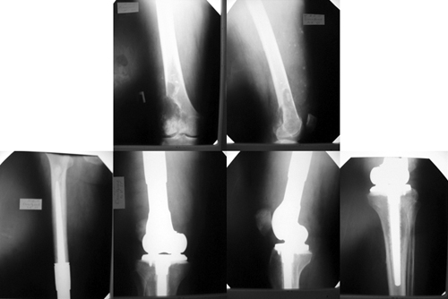
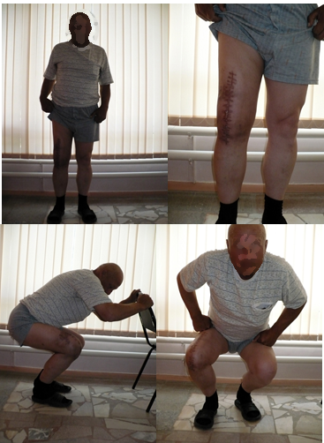
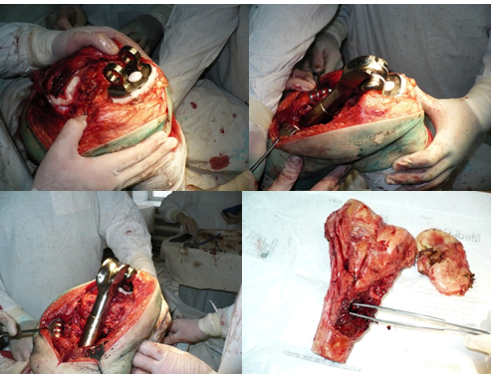
Онкологическое эндопротезирование
коленного сустава

Slide 21
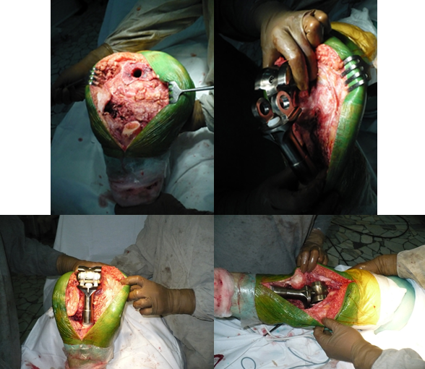
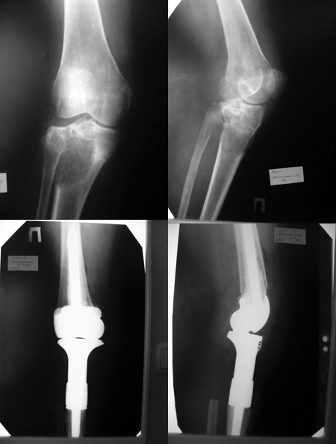
Онкологическое
эндопротезирование
коленного сустава

Slide 22
Кровопотеря при онкологическом эндопротезировании 1 – при эндоваскулярной эмболизации сосудов опухоли; 2 – без эндоваскулярной эмболизации сосудов опухоли

Slide 23
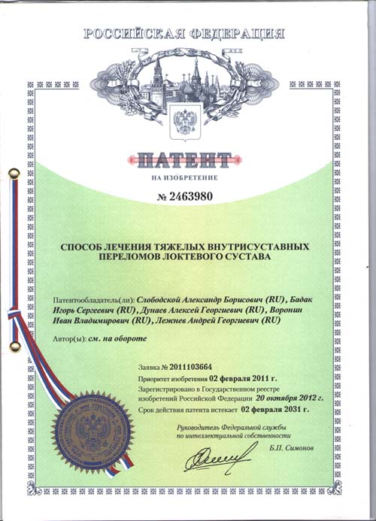
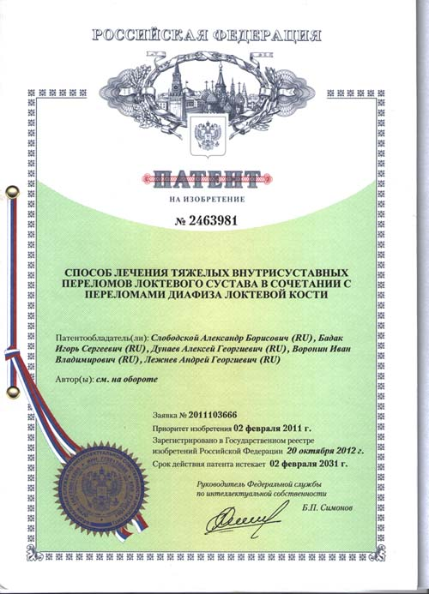

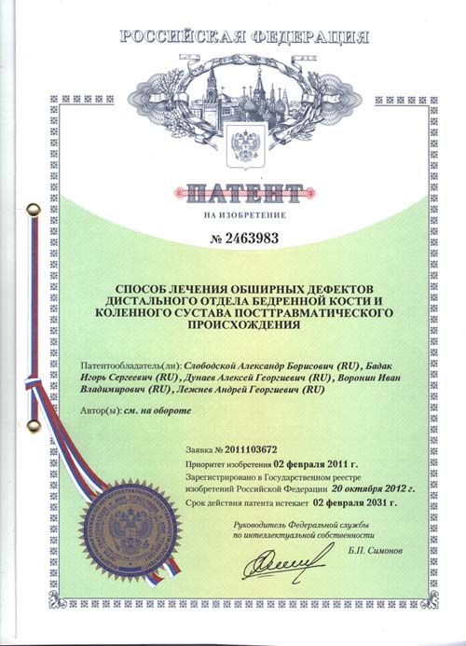
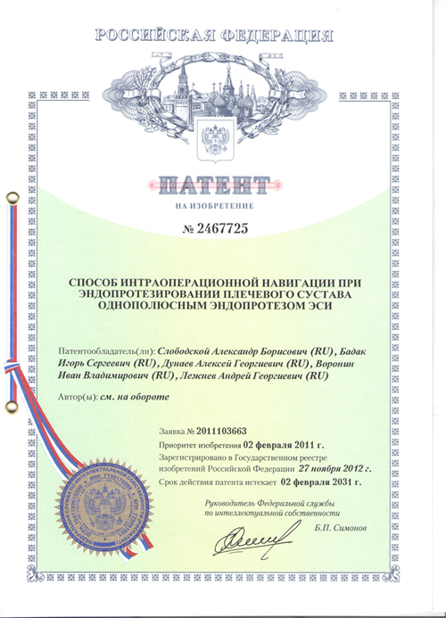
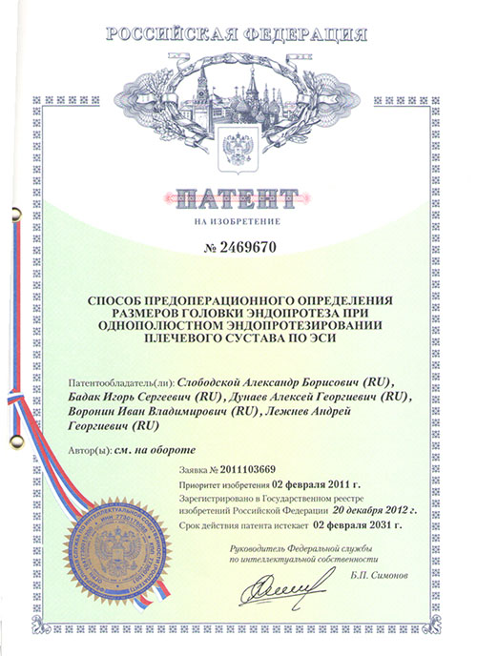
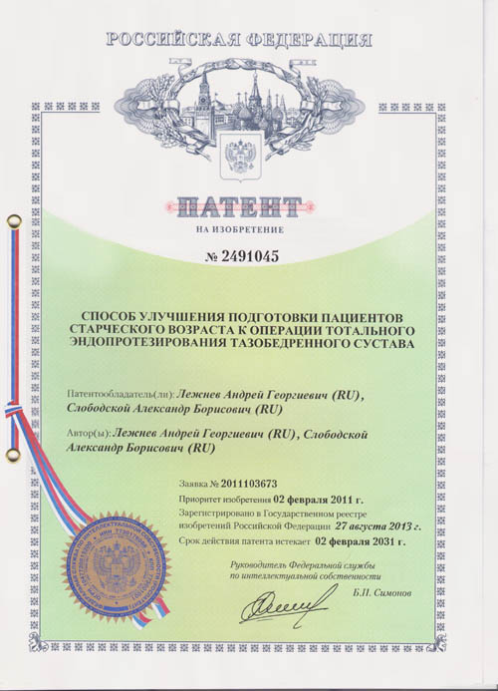
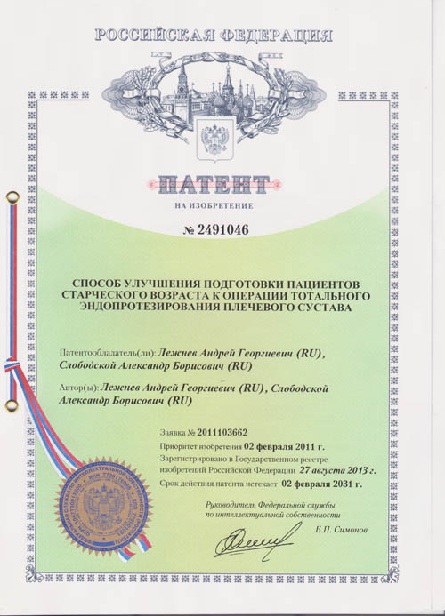

Slide 24
Статьи опубликованные в рецензируемых журналах
1 | Слободской А.Б., Барабаш А.А. | Перелом межмыщелкого возвышения большеберцовой кости как причина нестабильности в коленном суставе // Гений ортопедии № 1, 2006, С.107-108
2 | Слободской А.Б., Барабаш А.А., Осинцев Е.Ю. | Эндопротезирование тазобедренного сустава после перенесенного остеомиелита // Гений ортопедии № 1, 2006, С.109-111
3 | Слободской А.Б., Барабаш А.А., Попов А.Ю., Кирсанов В.А | Трехмерная визуализация чрескостного остеосинтеза при переломах костей конечностей // Вестник травматологии и ортопедии № 1, 2006, С.24-29
4 | Слободской А.Б., Горячев В.И., Фроленков А.В., Бадак И.С. | Эндопротезирование тазобедренного сустава ревизионными и онкологическими имплантами фирмы «ЭСИ» // Центральный Азиатский медицинский журнал, Т.XII, № 3, 2006, С.124-125
5 | Слободской А.Б. | Эндопротезирование в лечении заболеваний и травм тазобедренного сустава // Центральный Азиатский медицинский журнал, Т.XII, № 3, 2006, С.123-124
6 | Слободской А.Б., Осинцев Е.Ю., Воронин И.В., Бадак И.С. | Эндопротезирование тазобедренного сустава отечественным эндопротезом ЭСИ // Эндопротезирование в России, Казань – С.Петербург, 2007, С.117-123
7 | Слободской А.Б., Осинцев Е.Ю., Воронин И.В., Бадак И.С. | Эндопротезирование тазобедренного сустава после перенесенного гнойного воспаления // вЭндопротезирование в России, Казань – С.Петербург, 2007, С.124-128
8 | Слободской А.Б., Бадак И.С., Воронин | Наш опыт эндопротезирования коленного сустава // Вестник ортопедии, травматологии и протезирования, Киев, 2008, №1, С 35-40

Slide 25
9 | А.Б. Слободской, А.П. Барабаш, А.Ю. Попов, В.А. Кирсанов | Цифровые методы исследования оптической плотности костной ткани // Украинский журнал телемедицины -2005.-Т.3,№2.-С.180-183
10 | Слободской А.Б., Бадак И.С., Воронин И.В., Дунаев А.Г., Быстряков П.А. | Эндопротезирование плечевого сустава // Всероссийский монотематический сборник научных статей «эндопротезирование в России», Выпуск V, Казань – Санкт-Петербург, 2009, с.140-146
11 | Слободской А.Б., Прохоренко В.М., Бадак И.С., Воронин И.В., Дунаев А.Г., Быстряков П.А. | Эндопротезирование локтевого сустава // Всероссийский монотематический сборник научных статей «эндопротезирование в России», Выпуск V, Казань – Санкт-Петербург, 2009, с.147-152
12 | Слободской А.Б., Лежнев А.Г., Бадак И.С., Воронин И.В., Дунаев А.Г., Быстряков П.А. | Эндопротезирование тазобедренного сустава при переломах проксимального отдела бедренной кости у пациентов старшей возрастной группы // Травматология и ортопедия Россия, 2009, № 3, с.167-170
13 | Слободской А.Б., Лежнев А.Г., Бадак И.С., Воронин И.В., Дунаев А.Г., Быстряков П.А. | Эндопротезирование тазобедренного сустава при переломах проксимального отдела бедренной кости у пациентов старшей возрастной группы // Update orthopaedics 2010, № 1, С. 2-3
14 | Слободской А.Б., Бадак И.С., Воронин И.В., Дунаев А.Г., Быстряков П.А., Лежнев А.Г. | Первичное эндопротезирование при переломах проксимального отдела бедренной кости // Гений ортопедии, 2011, № 1, С. 23-27
15 | Слободской А.Б., Бадак И.С., Воронин И.В., Дунаев А.Г., Быстряков П.А. | Эндопротезирование при диспластическом коксартрозе // Вестник ортопедии, травматологии и протезирования, Киев, 2011, №2, с.42
16 | Слободской А.Б., Бадак И.С., Воронин И.В., Дунаев А.Г., Быстряков П.А., Лежнев А.Г. | Среднесрочные результаты первичного эндопротезирования тазобедренного сустава имплантами фирмы “Zimmer” цементной и бесцементной фиксации // Травматология и ортопедия России, 2011, № 2, с.44
17 | Слободской А.Б., Бадак И.С., Воронин И.В., Дунаев А.Г., Быстряков П.А., Лежнев А.Г. | Ближайшие и среднесрочные результаты эндопротезирования коленного сустава имплантами фирмы “Zimmer” NexGen CR и LPC // Травматология и ортопедия России, 2011, № 3, с.19
18 | Слободской А.Б., Осинцев Е.Ю., Лежнев А.Г. | Осложнения после эндопротезирования тазобедренного сустава // Вестник травматологии и ортопедии, 2011, №3, с.59

Slide 26
19 | Слободской А.Б., Прохоренко В.М., Бадак И.С., Воронин И.В., Дунаев А.Г., Быстряков П.А., Лежнев А.Г. | Эндопротезирование локтевого сустава // Гений ортопедии, 2011, №3, с. 61
20 | Слободской А.Б., В.М., Бадак И.С., Воронин И.В., Дунаев А.Г., Быстряков П.А., Лежнев А.Г. | Эндопротезирование тазобедренного сустава в сложных случаях // Травма, 2011, №2 (том 12), с.15-19
21 | Слободской А.Б., Прохоренко В.М., Бадак И.С., Воронин И.В., Дунаев А.Г., Быстряков П.А. | Эндопротезирование суставов верхних конечностей // Вестник ортопедии, травматологии и протезирования, Киев, 2011, №3, с.16-22
22 | Слободской А.Б. | Применение онкологических эндопротезов коленного и тазобедренного сустава у не онкологических больных // Вестник ортопедии, травматологии и протезирования, Киев, 2011, №1, с.73-77
23 | Слободской А.Б., Бадак И.С. | Эндопротезирование плечевого сустава // Гений ортопедии, 2011, №4, с. 71-76
24 | Слободской А. Б., Лежнев А. Г., Бадак И. С., Воронин И. В.,Дунаев А. Г., Быстряков П. А. | Эндопротезирование тазобедренного сустава у молодых пациентов // Вопросы реконструктивной и восстановительной хирургии, 2012, №3, С.66-71
25 | Слободской А.Б., Прохоренко В.М., Бадак И.С., Воронин И.В., Дунаев А.Г. | Ближайшие и среднесрочные результаты артропластики суставов верхней конечности // Вестник медицинского института РЕАВИЗ (Самара), 2012, №3, С. 67-74
26 | Осинцев Е.Ю., Слободской А.Б., Мельситов В.А., Кулинский А.Н. и соавт | Оптимизация аспирационно-промывного дренирования гнойных ран //Вестник хирургии, 2012, № 5, С.61-64
27 | Осинцев Е.Ю., Слободской А.Б., Мельситов В.А., Кулинский А.Н. и соавт | Чрескожное лазерное облучение крови в комплексном лечении больных с гнойно-некротическими ранами и длительно не заживающими трофическими язвами // Анналы хирургии, 2013, №1, с.45-48
28 | Прохоренко В.М Слободской А.Б., С.Н. Чорний, .Бадак И.С., Воронин И.В., Дунаев А.Г. | Первичное эндопротезирование плечевого сустава при тяжелых травматических повреждениях проксимального отдела плечевой кости и их последствиях // Бюллетень ВСНЦ СО РАМН, 2013, №5, С.80-86

Slide 27




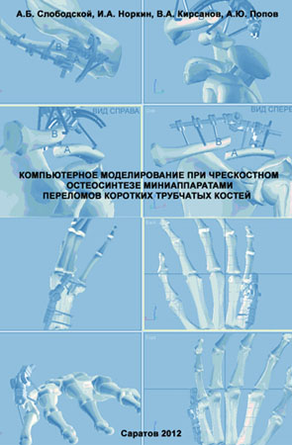
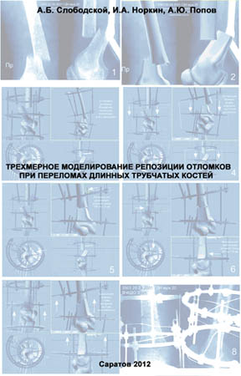
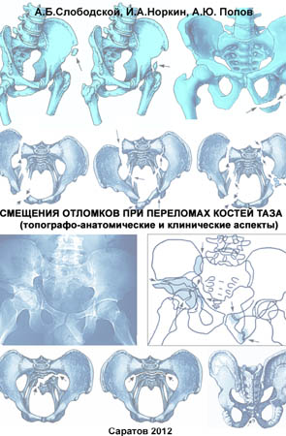

Slide 28
Проведены мастер-классы по эндопротезированию крупных суставов
Оренбург (2-ды)
Барнаул (2-ды)
Краснодар
Ставрополь
Хабаровск
Пенза (3-ды)
Ульяновск
Саранск
РНЦ «ВТО» им Г.А. Илизарова (Курган)
НИИТО (Иркутск)
НИИТО (Бишкек, Киргизия)
НИИТО (Ташкент, Узбекистан)
Омск
Нальчик (КБР)
Владикавказ (Сев. Осетия)

Slide 29
Перспективы развития отделения
Вертебропластика при компресионных переломах тел позвонков,
гемангиомах и метастатических поражениях позвонков
2. Артроскопические операции при патологии связочного аппарата
коленного и плечевого суставов
3. Онкологические операции при опухолях суставов и костей
4. Эндопротезирование мелких суставов кисти и стопы,
лучезапястного сустава
5. Увеличение числа операций при врожденных и приобретенных
деформациях кисти и стопы
6. Внедрение новых технологий при нарушениях процессов
консолидации костей

Slide 30
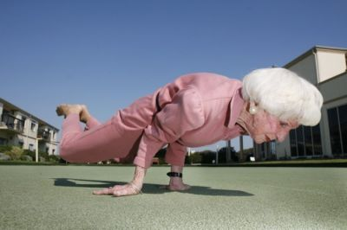
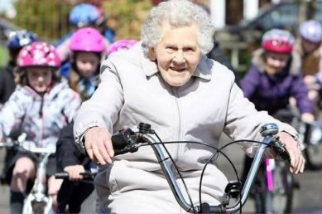
Благодарю за внимание !

